Slide 1
PSR B1509-58宽波段
脉冲辐射特征
及对辐射模型的限制
报告人：叶文韬
导师：卢方军 葛明玉
2024.7.15

Slide 2
目录
脉冲星的高能辐射概况
PSR B1509-58 简介以及数据分析
模型讨论

Slide 3
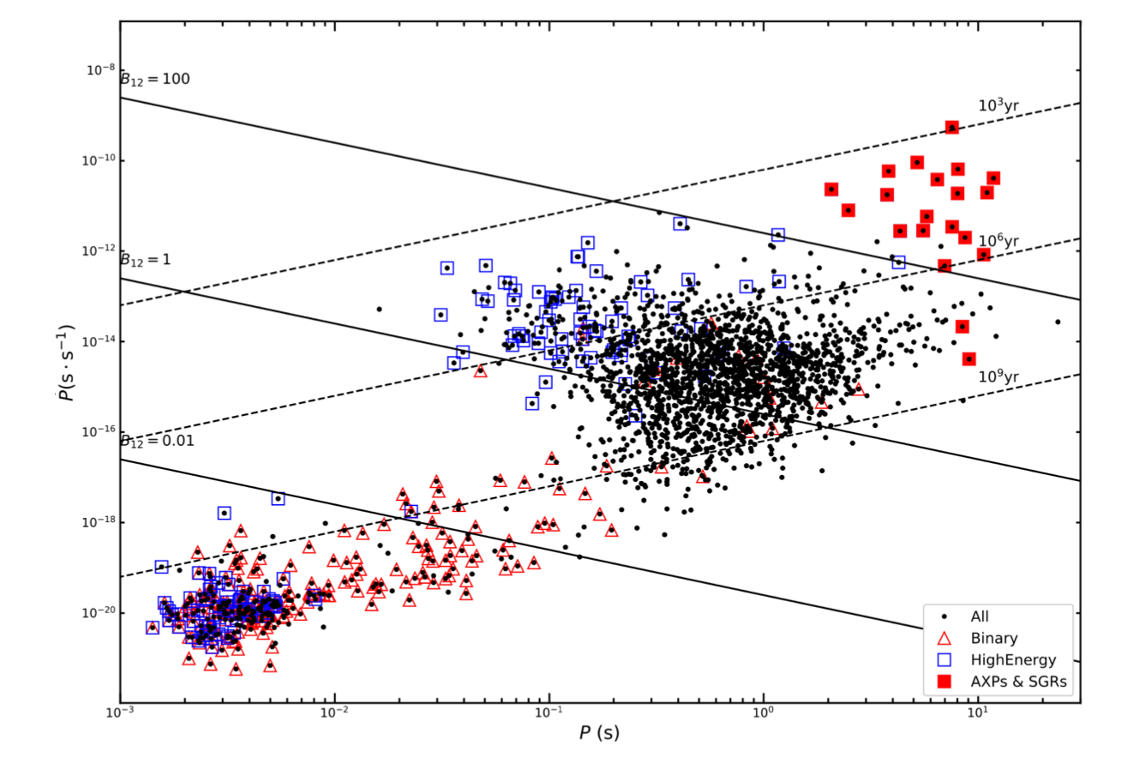
脉冲星家谱
高能脉冲星：超级粒子加速器
磁陀星：XRB，FRB起源
研究对象：
自转供能高能脉冲星
（自转速率快，磁场强）
吸积双星系统：吸积物理
脉冲星是一个种类丰富的大家庭，其中最多的自转供能的脉冲星，这类脉冲星在年轻的时候自转快，磁场强，
能够有效的加速粒子发出高能辐射,于是就成了我的研究对象。

Slide 4
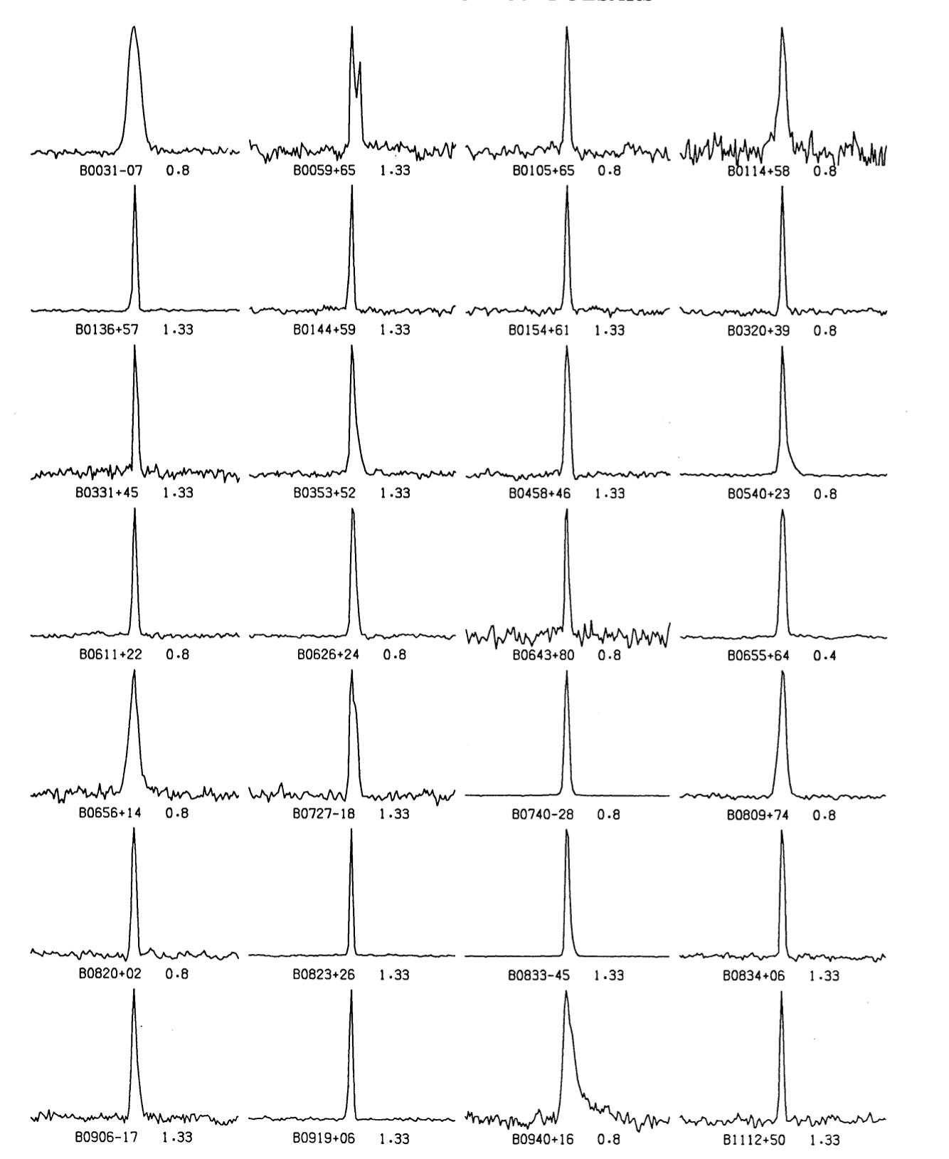
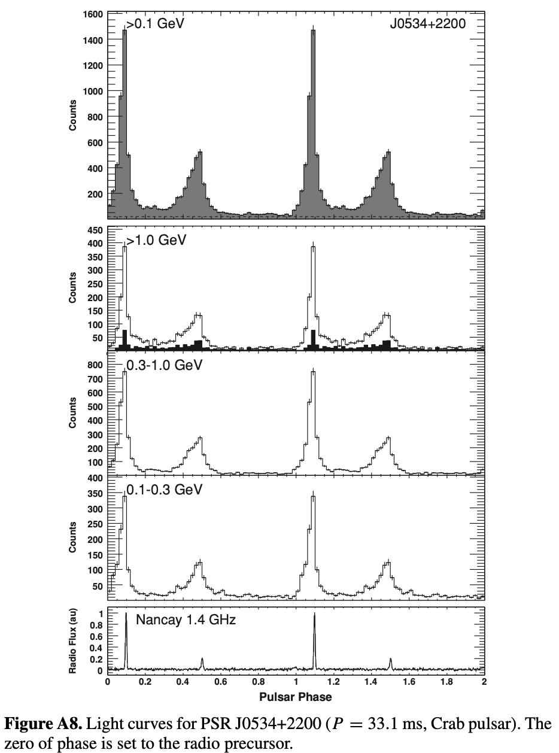
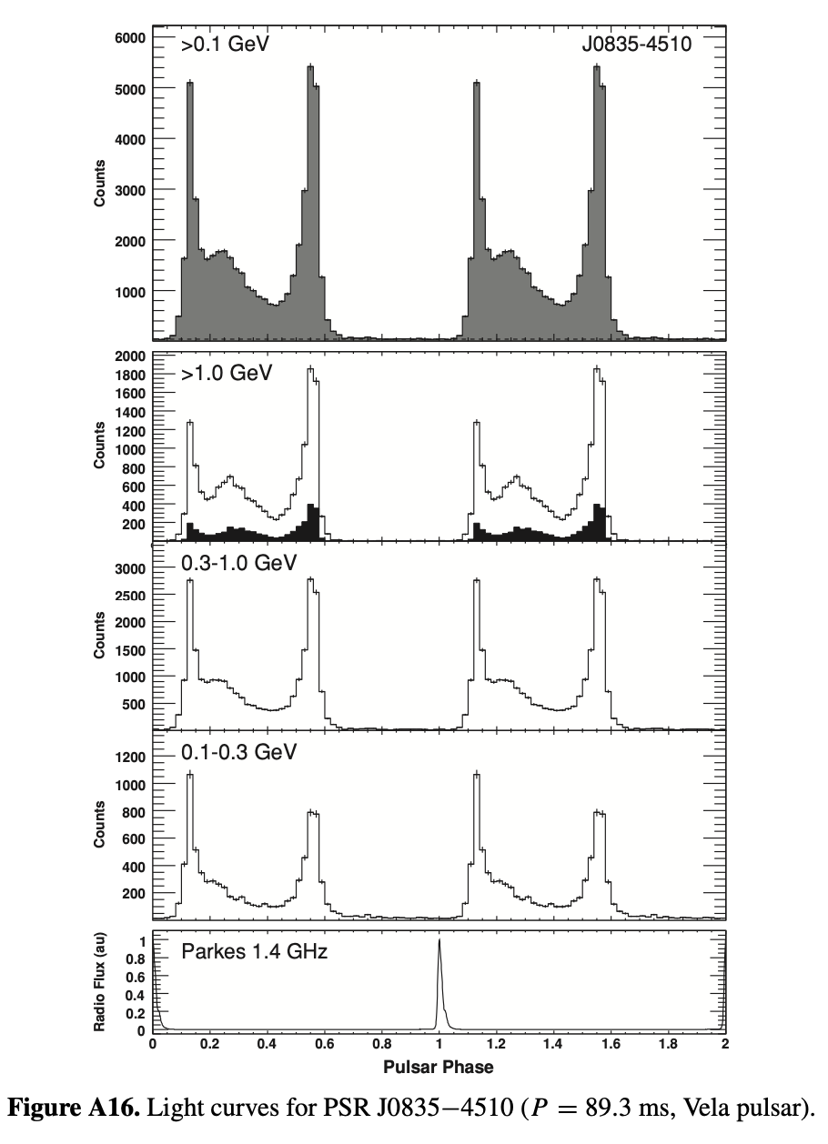
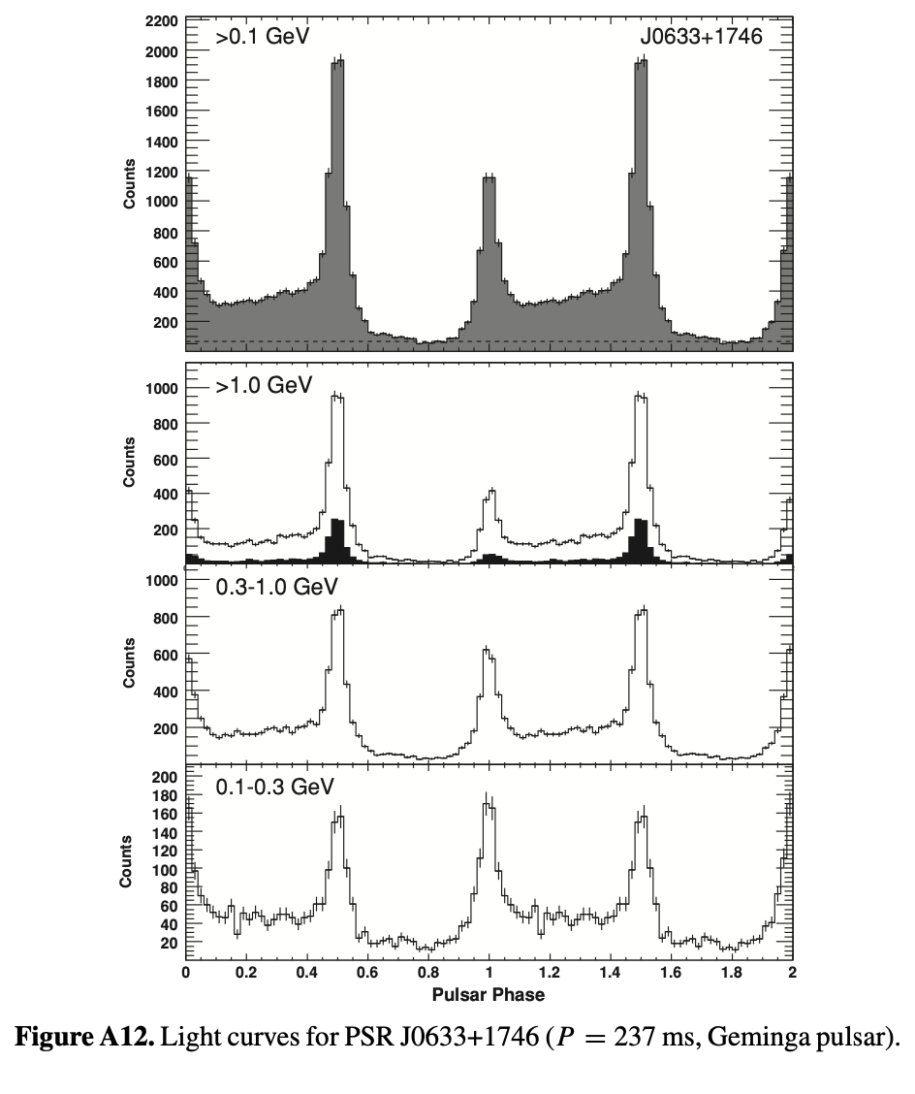
脉冲辐射观测特征
A. A. Abdo. et al; 2010
Arzoumanian et al;1994
射电：窄单峰结构-极冠区辐射
高能:双峰结构-?
天文学家总是构建模型来理解，在观测早期，看到的亮源如同crab，vela,geminga,都是双峰结构

Slide 5
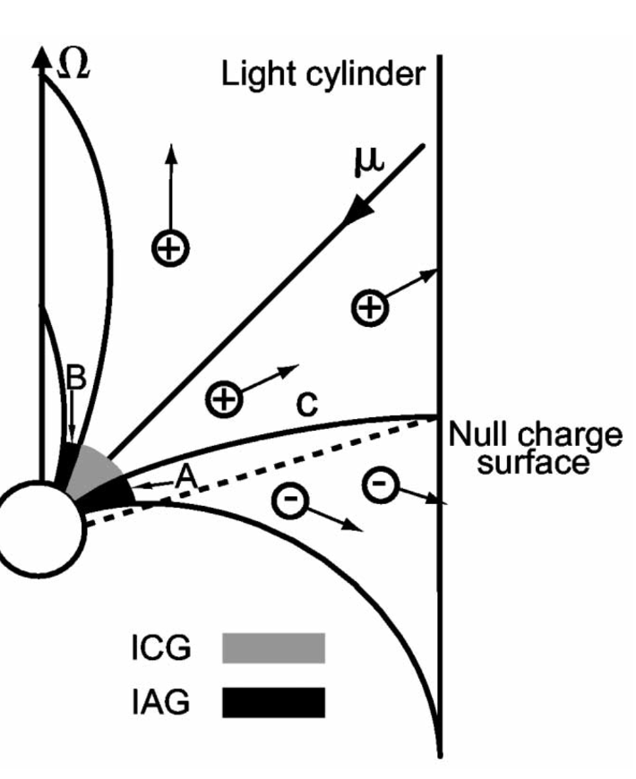
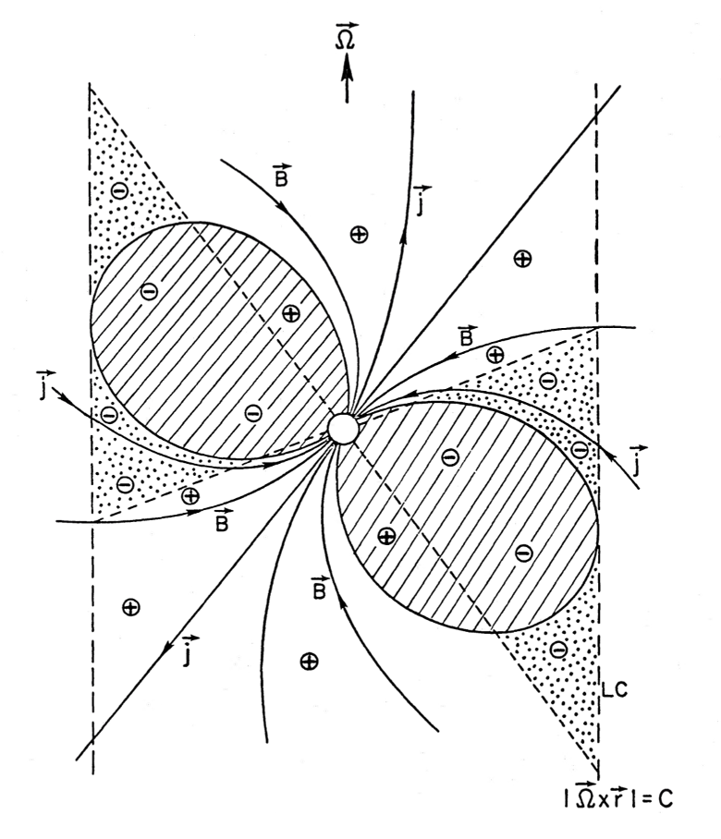
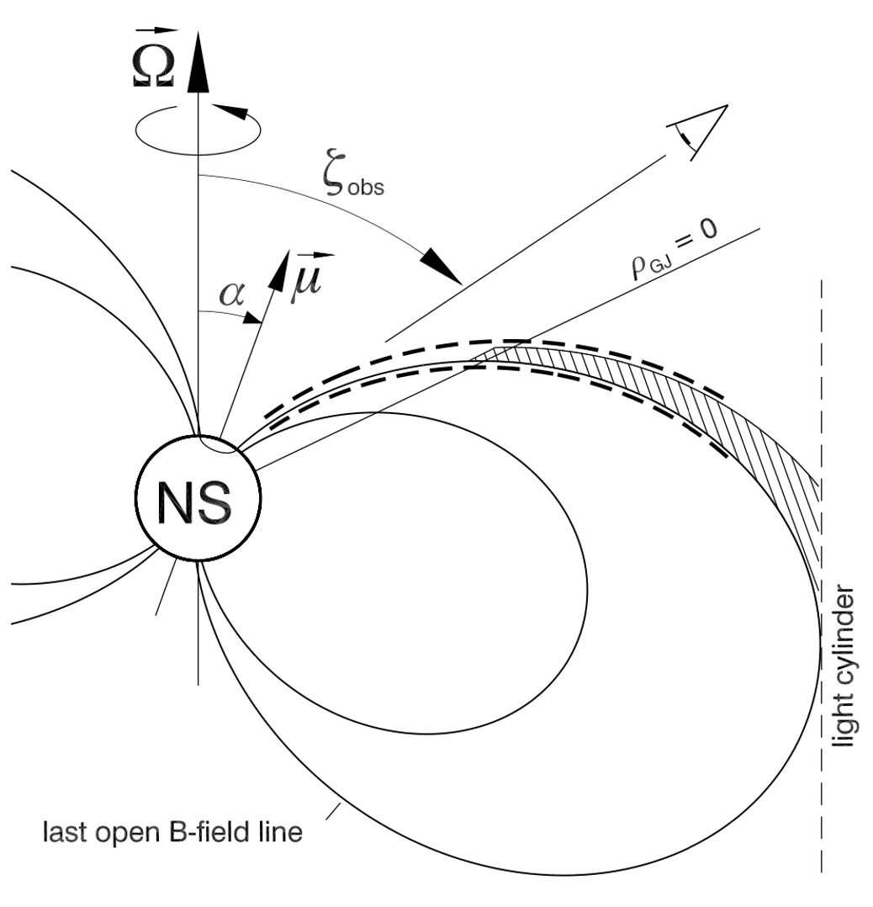
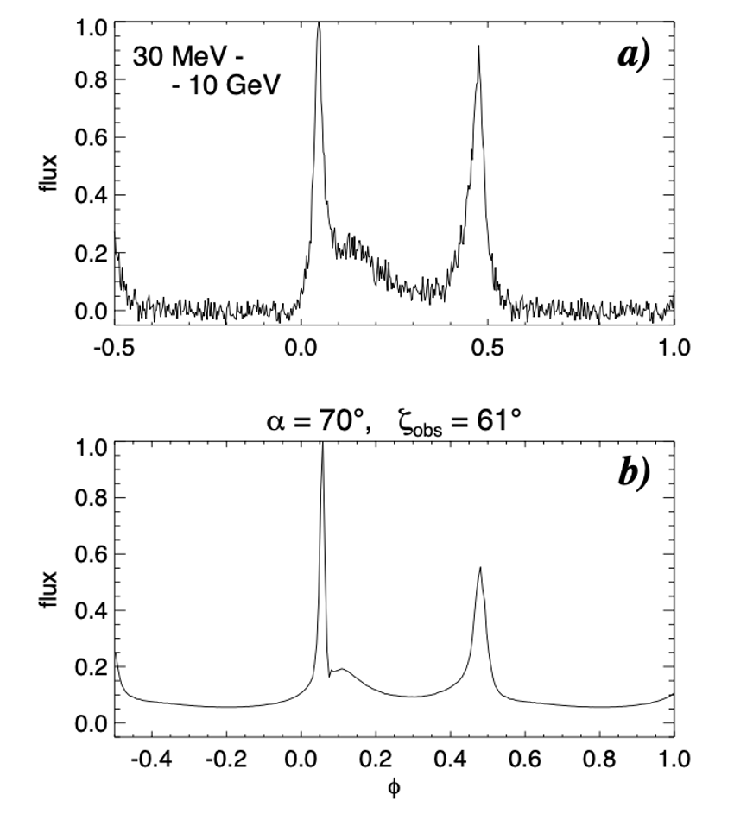
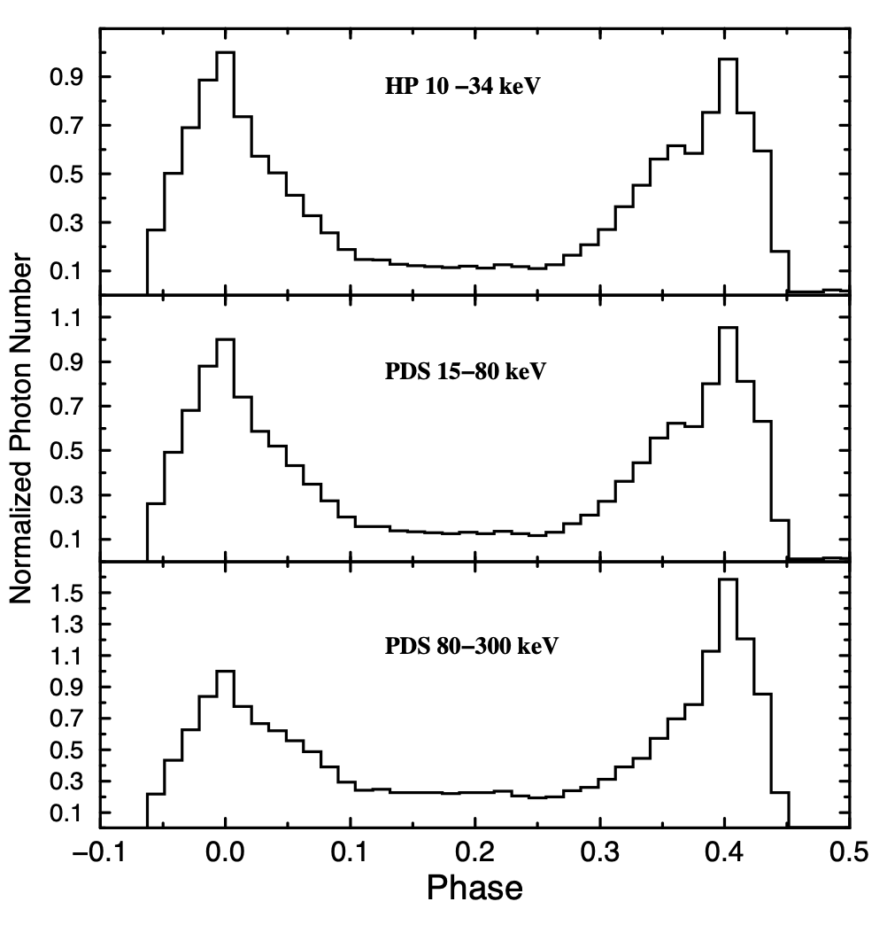
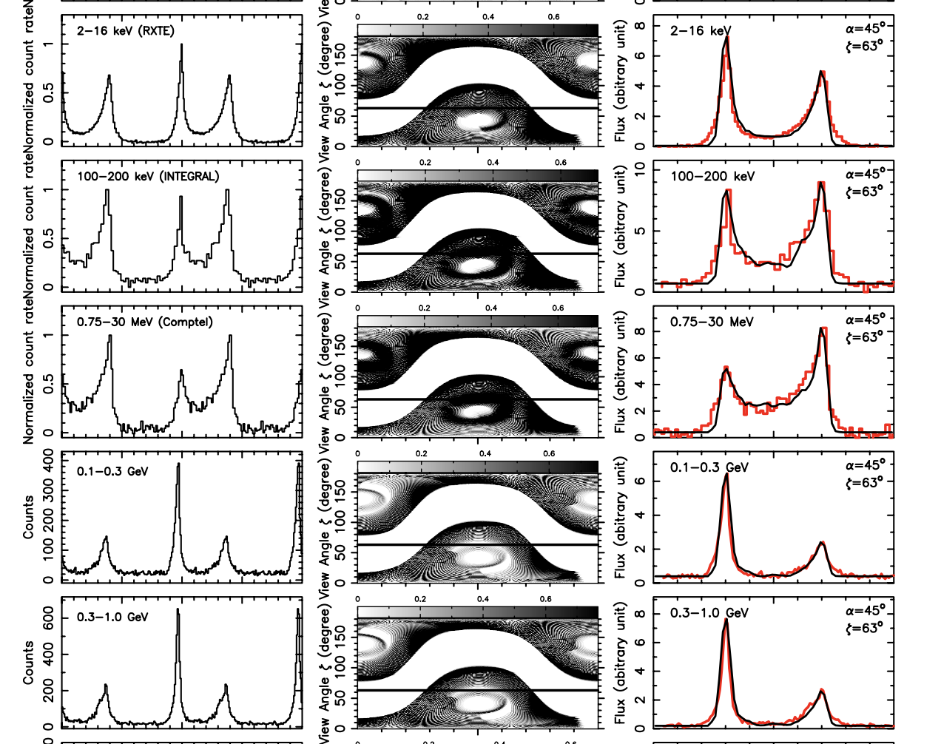
高能辐射模型简介
外间隙模型
双极散焦模型
(狭间隙)模型
环间隙模型
Qiao et al;
2004
Cheng,K.S. et al;
2000
J. Dyks
2003
Zhang ,L &
Cheng,K.S
2000
Du,Y.J. et al;
2011
于是各种高能辐射模型被提出，到目前比较活跃的有外间隙，间隙加速区在零电荷面之外，tpc模型，加速区在闭合磁力线上比较薄的区域
以及我们国产的环间隙区，加速区在闭合磁力线到0电荷面间较宽的区域，这些模型都对crab，vela这亮源给出了解释，可以说不分伯仲。

Slide 6
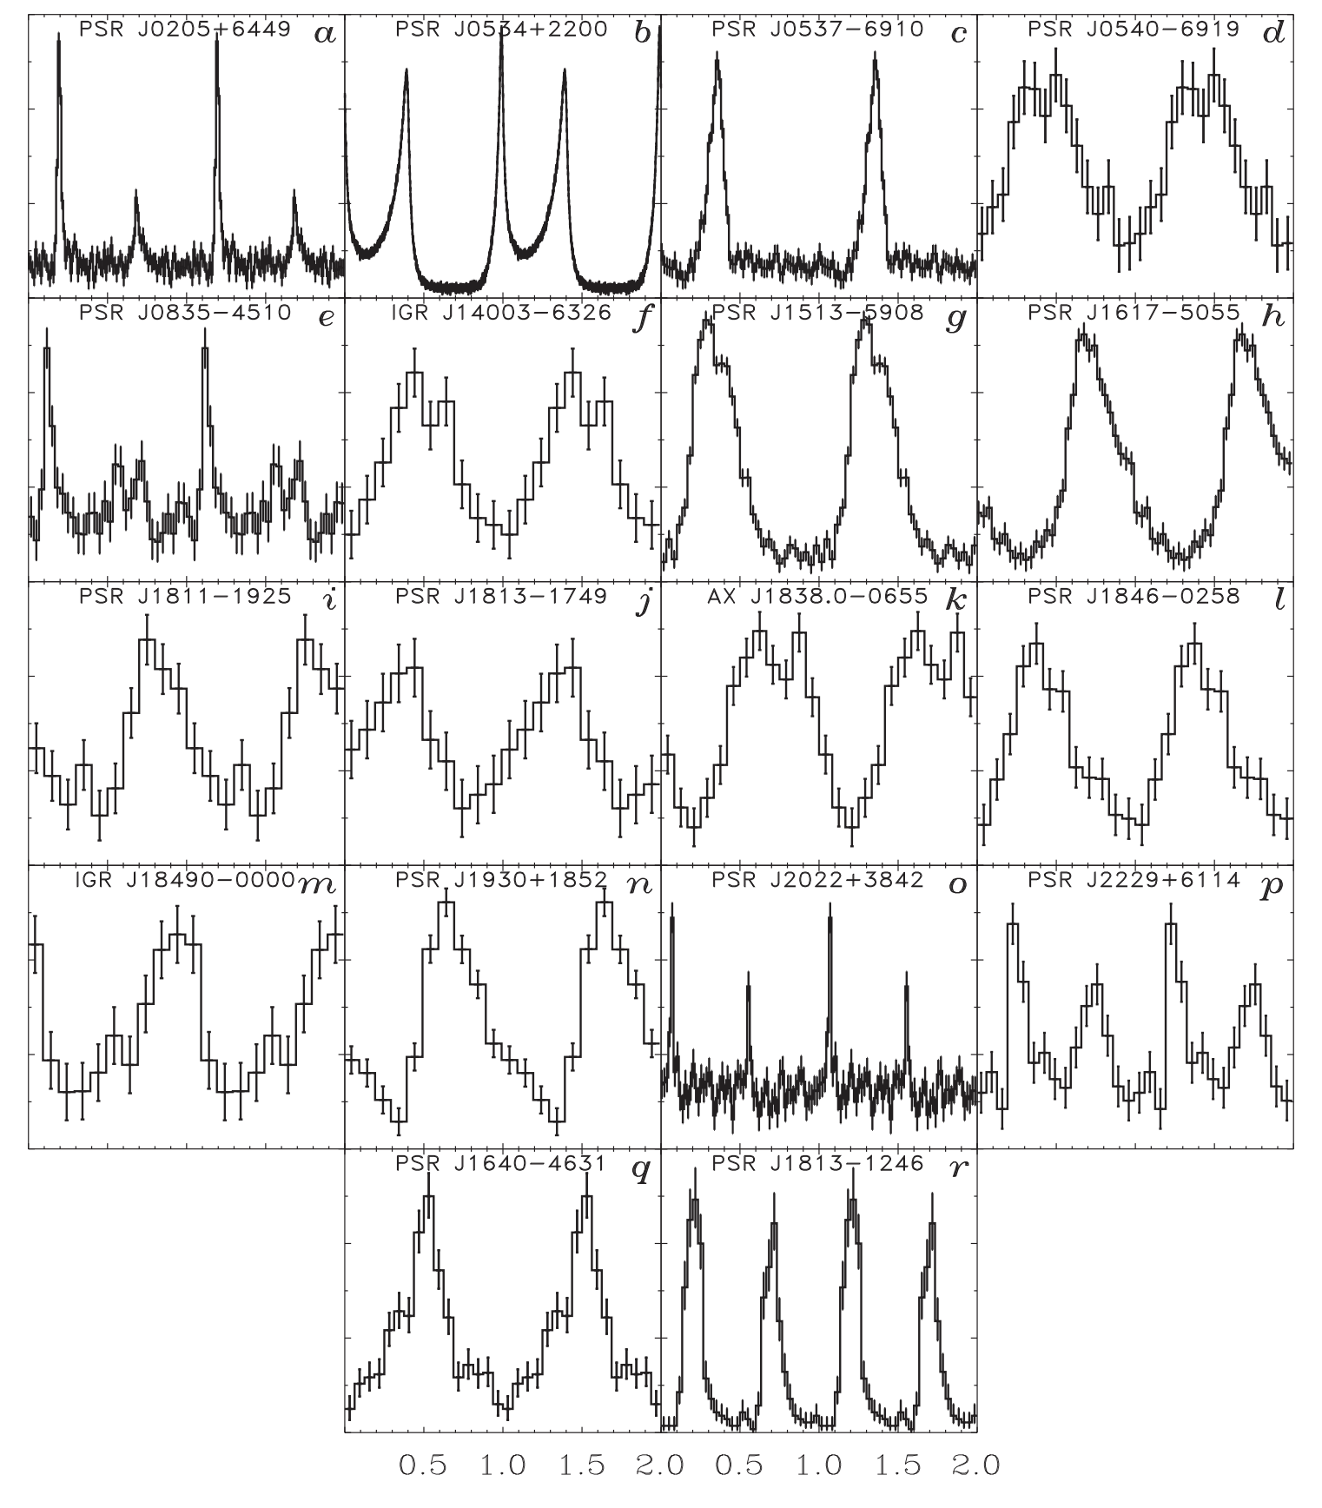
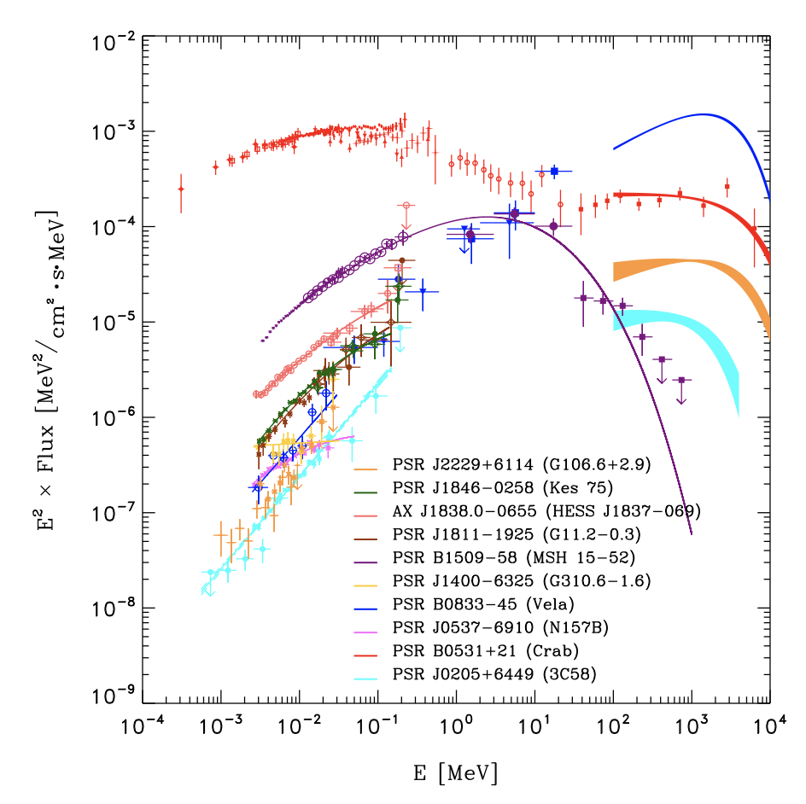
特例的出现？
X-ray 宽轮廓
脉冲能谱低能截止
软伽马脉冲星
Kuiper et al;2015
但是随着Fermi卫星的上天，极大拓展了对伽马脉冲星的认识。
发现有一类源在X-ray强，但在Gamma波段变得很弱，或者观测不到。 这类具有宽的脉冲轮以及低能截断的脉冲星被称为软伽马脉冲星
刚开始人们认为这类脉冲星具有不同的辐射过程，比如单光子在强磁场下分裂为电子对导致了能谱的软化。

Slide 7
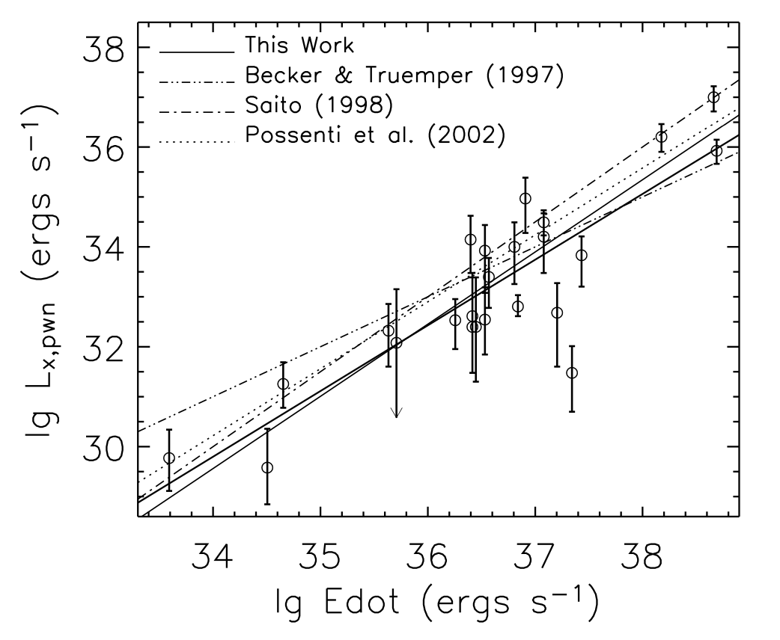
特例的出现？
PSR B1509-58
Li,X.H. et al;
2008
脉冲星风云能产生甚高能辐射
能量转化也与普通脉冲星一致
那么作为中心引擎的脉冲星，他们的辐射机制应该是一样的
但是我们脉冲辐射只占自转能损的小部分，主要能量被脉冲星风带走，这些软伽马脉冲星的PWN同样能观测到甚高能的pwn辐射，以及
Pwn光度关系也和普通Gamma脉冲星无异，这说明作为中心引擎的脉冲星加速粒子过程不应该有差异。

Slide 8
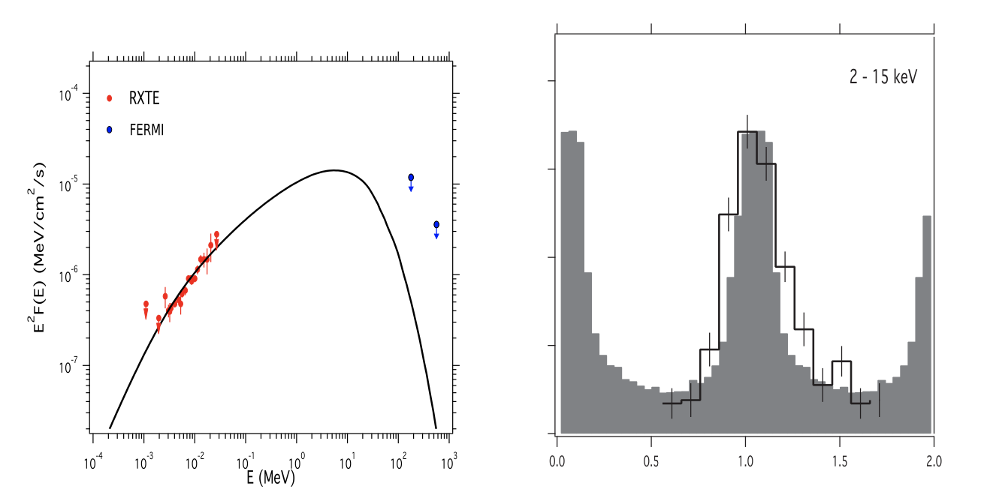
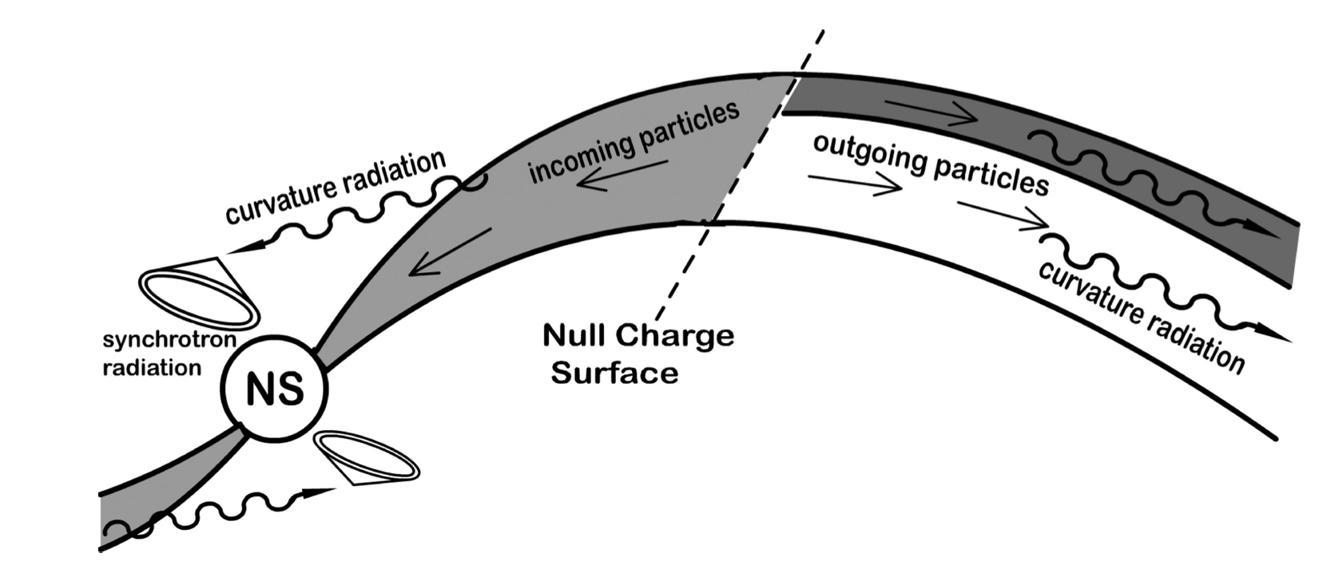
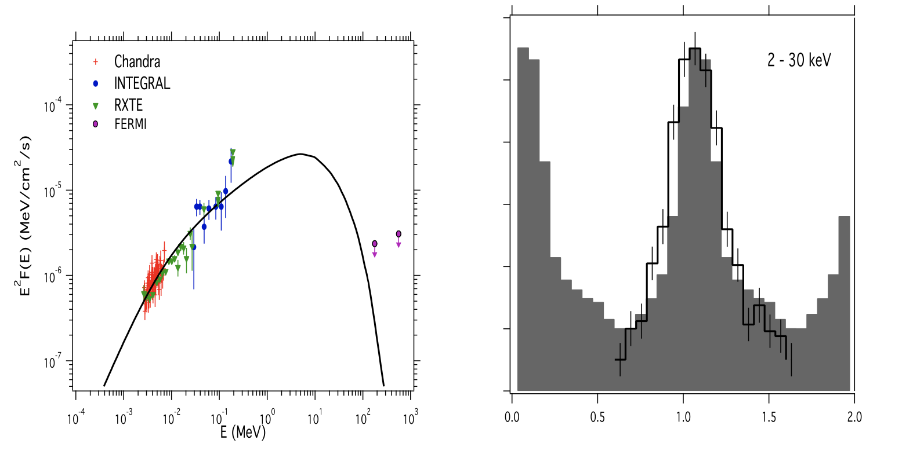
几何影响了辐射？
PSR J1930+1852
Wang,Y. et al;
2014
在磁倾角小于30°的情况下
仅看到了流入粒子产生的同步辐射
PSR J1811−1925
于是脉冲辐射的各项异性被考虑，2014年的一个工作在out gap的框架下，
说明了在低磁倾角的几何下，能谱的软化可以用由于看不到外间隙区的的伽马辐射来解释
根据模型，给出了观测角度的限制
那么反过来，看得更精细。。
但是由于观测数据的不足，所以进展缓慢

Slide 9
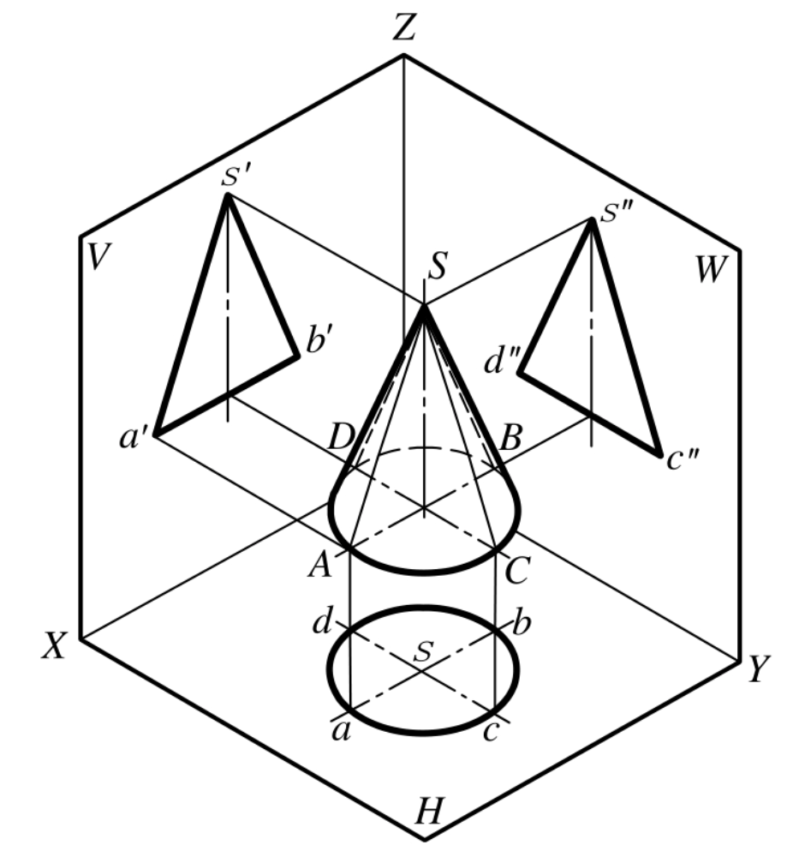
💡
能看得清楚(高质量观测)
知道从哪看（具体的几何信息）
检验限制辐射模型
因此，我们选择了这类soft Gamma-ray脉冲星中最亮的一颗
PSR B1509-58,通过对宽波段脉冲辐射特征的研究
再结合脉冲星几何信息来检验和限制辐射模型
我们知道，不同能段的脉冲轮廓是有演化的
如果这个演化是表象在于脉冲轮廓的相位上，
那么意味着观测的到的辐射几何发生了变化，
如果我们还能知道是从哪个方向看的，那么就能对辐射模型进行检验和限制

Slide 10
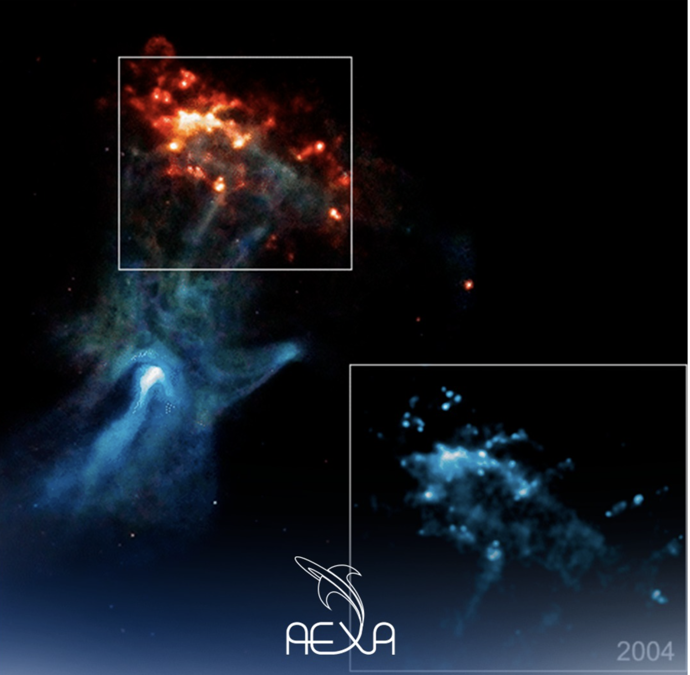
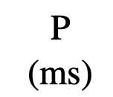
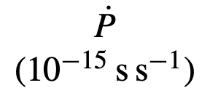
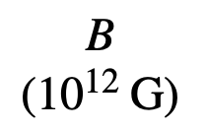
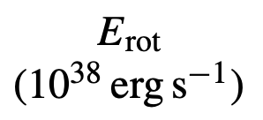
PSR B1509-58
“上帝之手” & PSR B1509-58
他处于被称为上帝之手的超新星遗迹中，中间这个亮的就是脉冲星，
他是一个强磁场的年轻脉冲星，具有射电，高能多波段的脉冲轮廓，

Slide 11
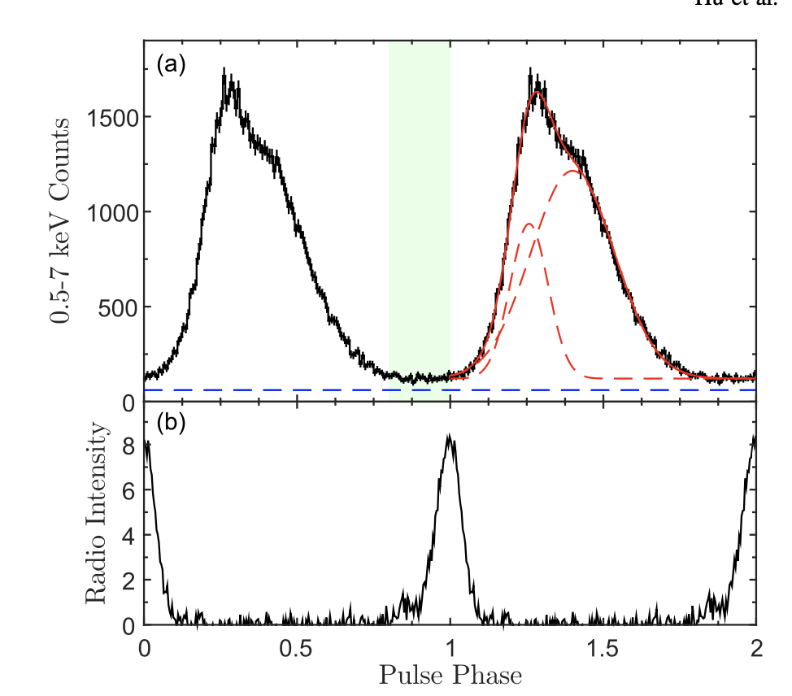
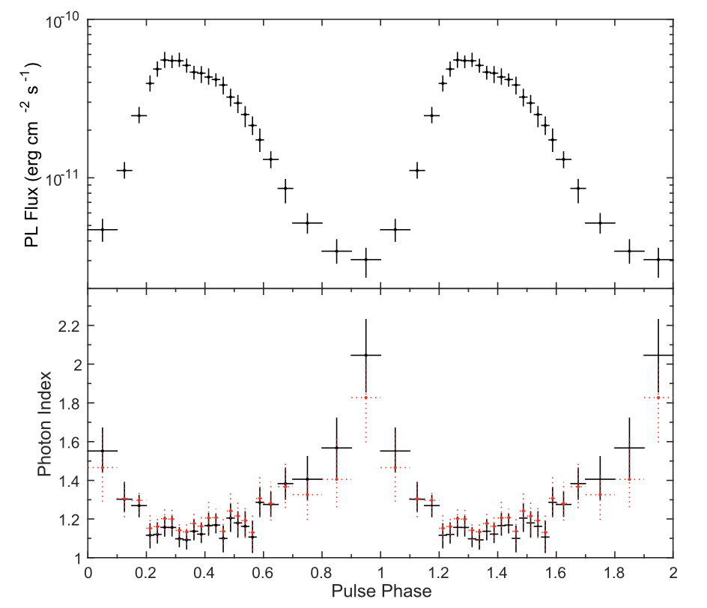
已有观测
脉冲轮廓
相位分解谱
Chandra对PSR B1509-58的观测
Hu et al; 2017
不对称的宽单峰结构，脉冲宽度达到0.9个相位，相位分解谱是一个近乎对称的凹陷结构

Slide 12
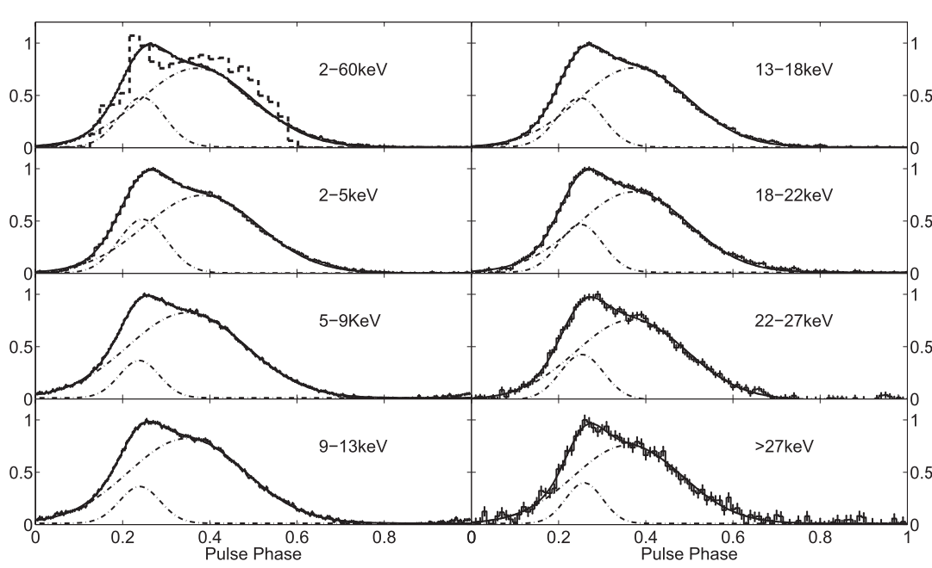
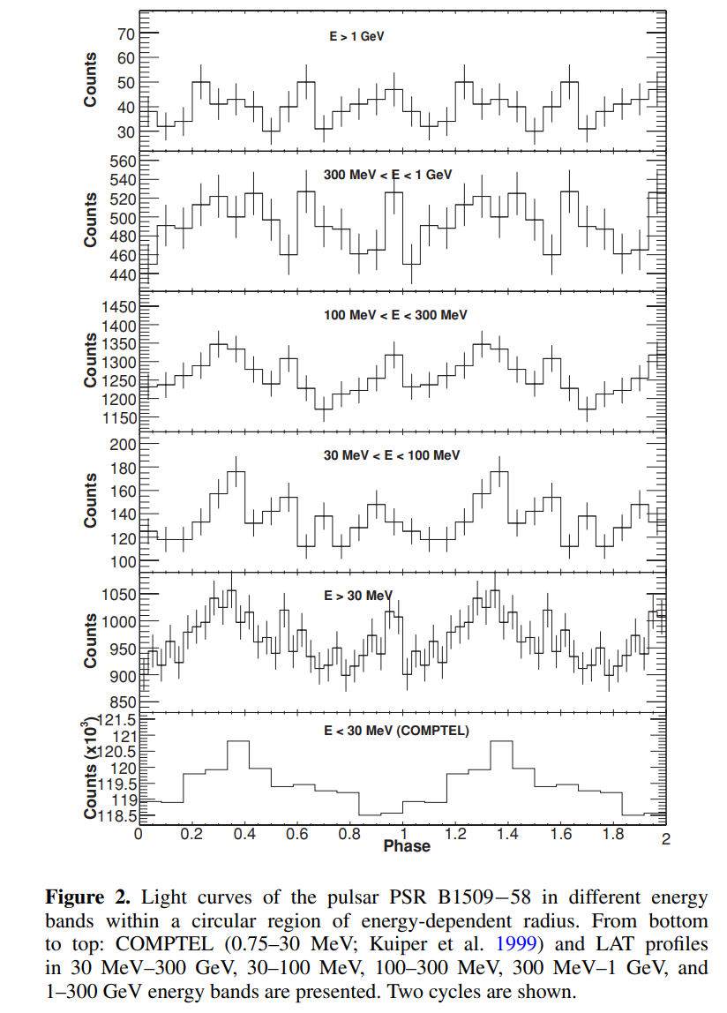
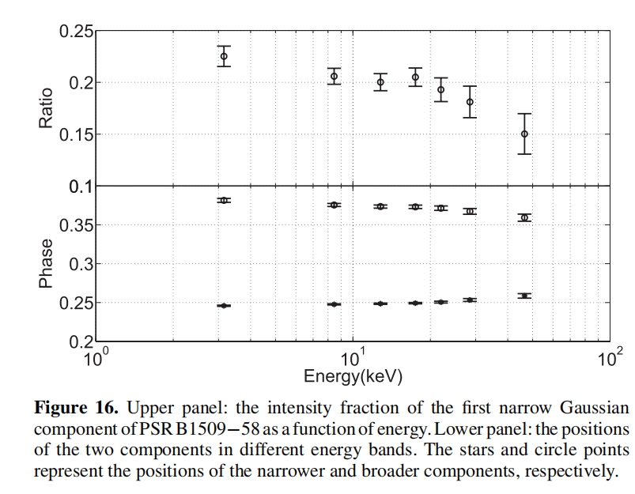
已有观测
Fermi-LAT
观测一年结果
A. Abdo et al;
2010
软X-ray波段
分解成分
随能量增加
相互靠拢
Ge et al; 2012
在伽马波段观测进展缓慢
只知道在低能阶段
得益于高亮度，RXTE的观测发现两个分解成分随能量上升有靠拢趋势
但在Gamma波段，则难以得到高信噪比的观测，只知道可能是是一个宽单峰，脉冲分解谱在截止在较低能量

Slide 13
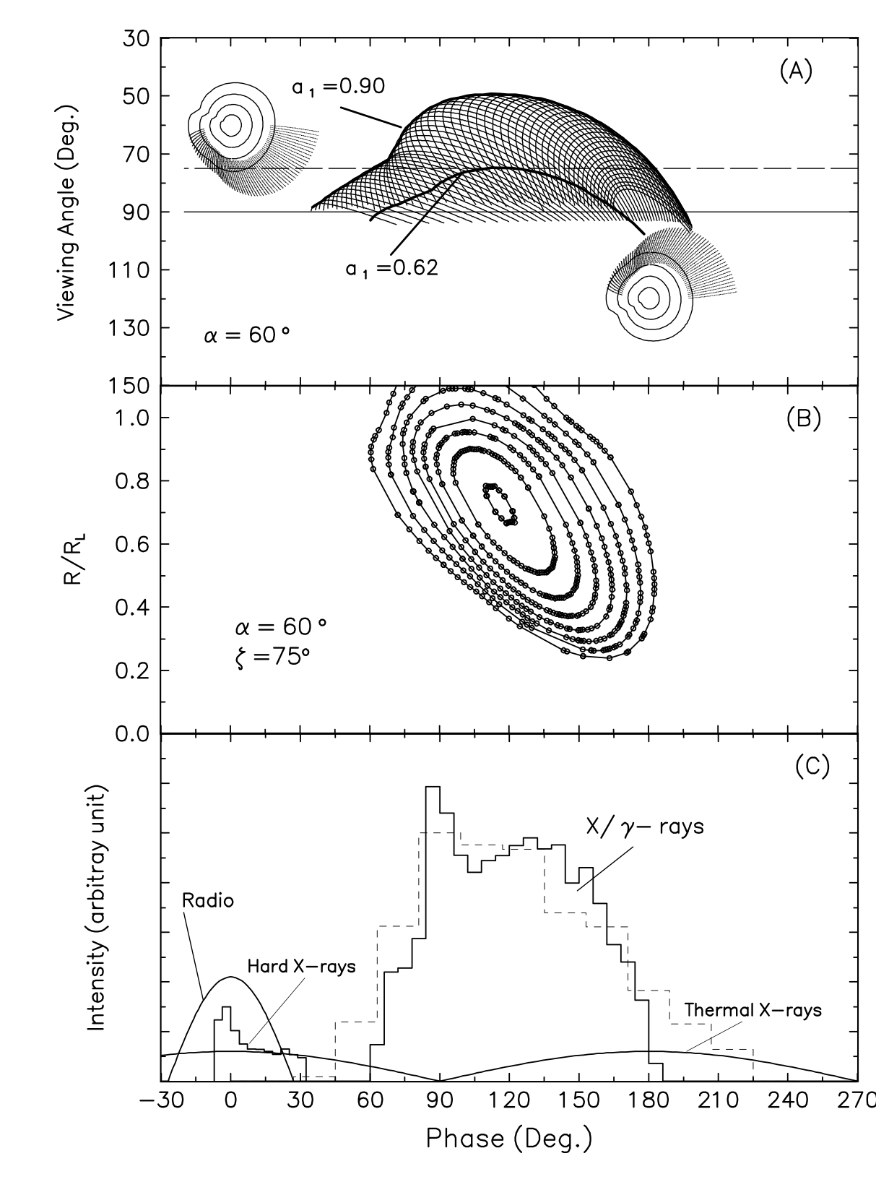
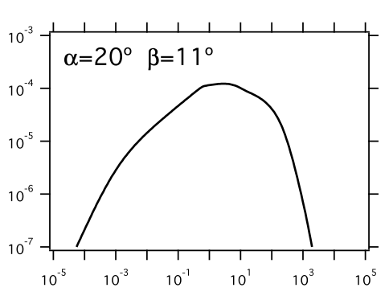
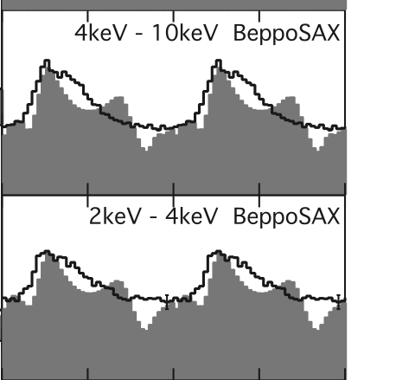
相关理论工作
Zhang & Cheng; 2000
Wang et al; 2013
受限于当时的观测不够全面
理论工作聚焦于能谱的软化
相位分解谱以及脉冲轮廓
还有待进一步检验
同时，一个模型框架下给出了
两组不同的几何参数，也说明还值得继续研究
这样一个特殊的亮源自然少不了理论相关工作，但是受限于观测质量，这两个理论工作使用outer gap框架
主要解释了低能截止的相位平均谱，在轮廓以及相位分解谱方面还有待观测限制
同时，一个模型框架下给出了
两组不同的几何参数，也说明out gaper模型并非最终答案

Slide 14
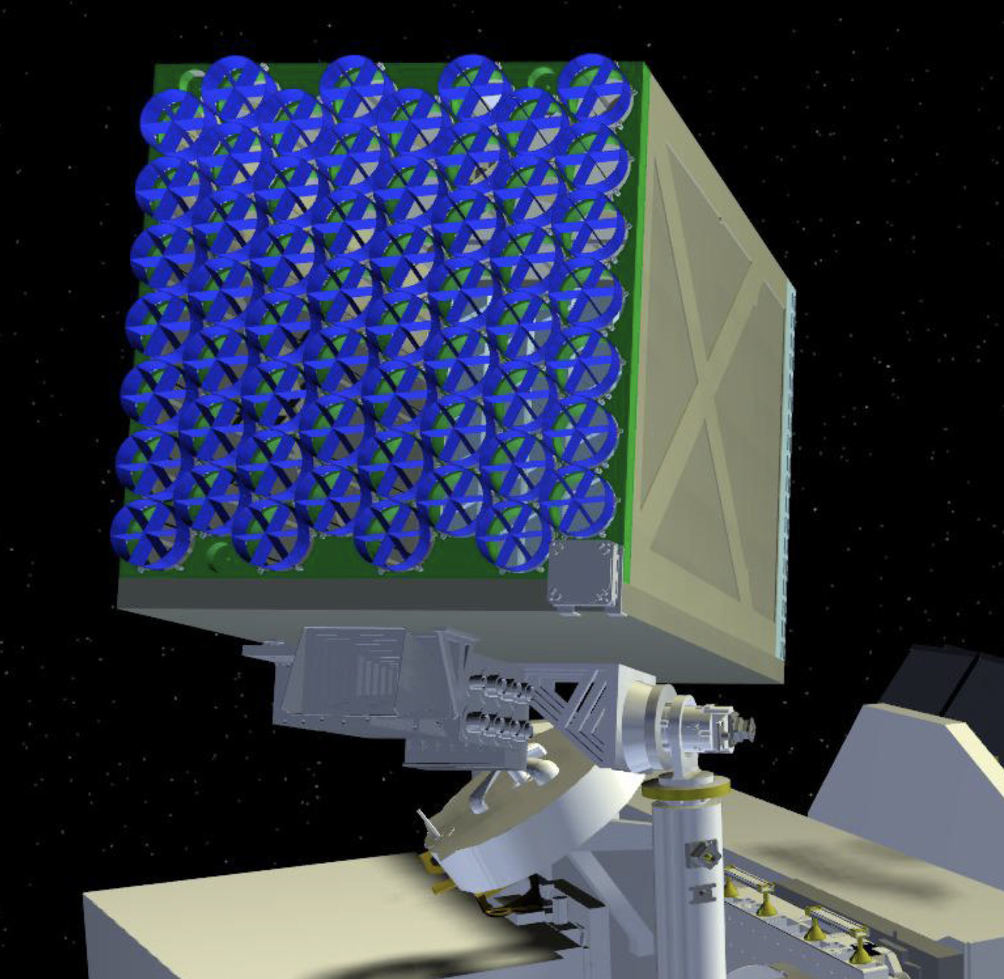
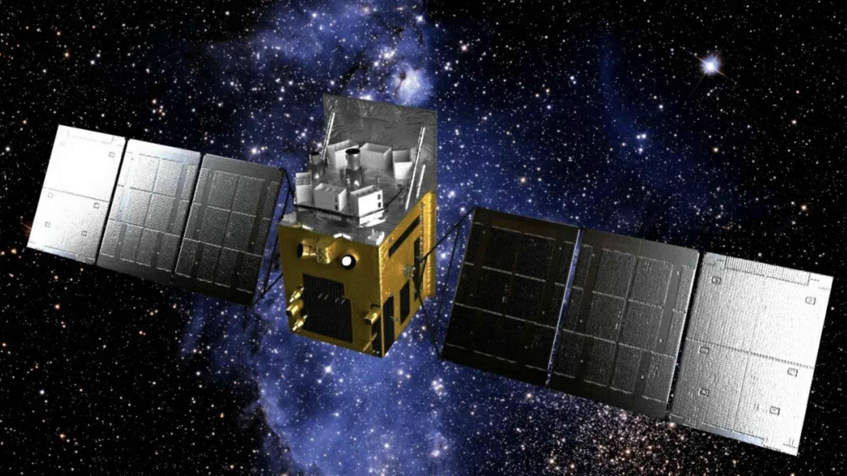
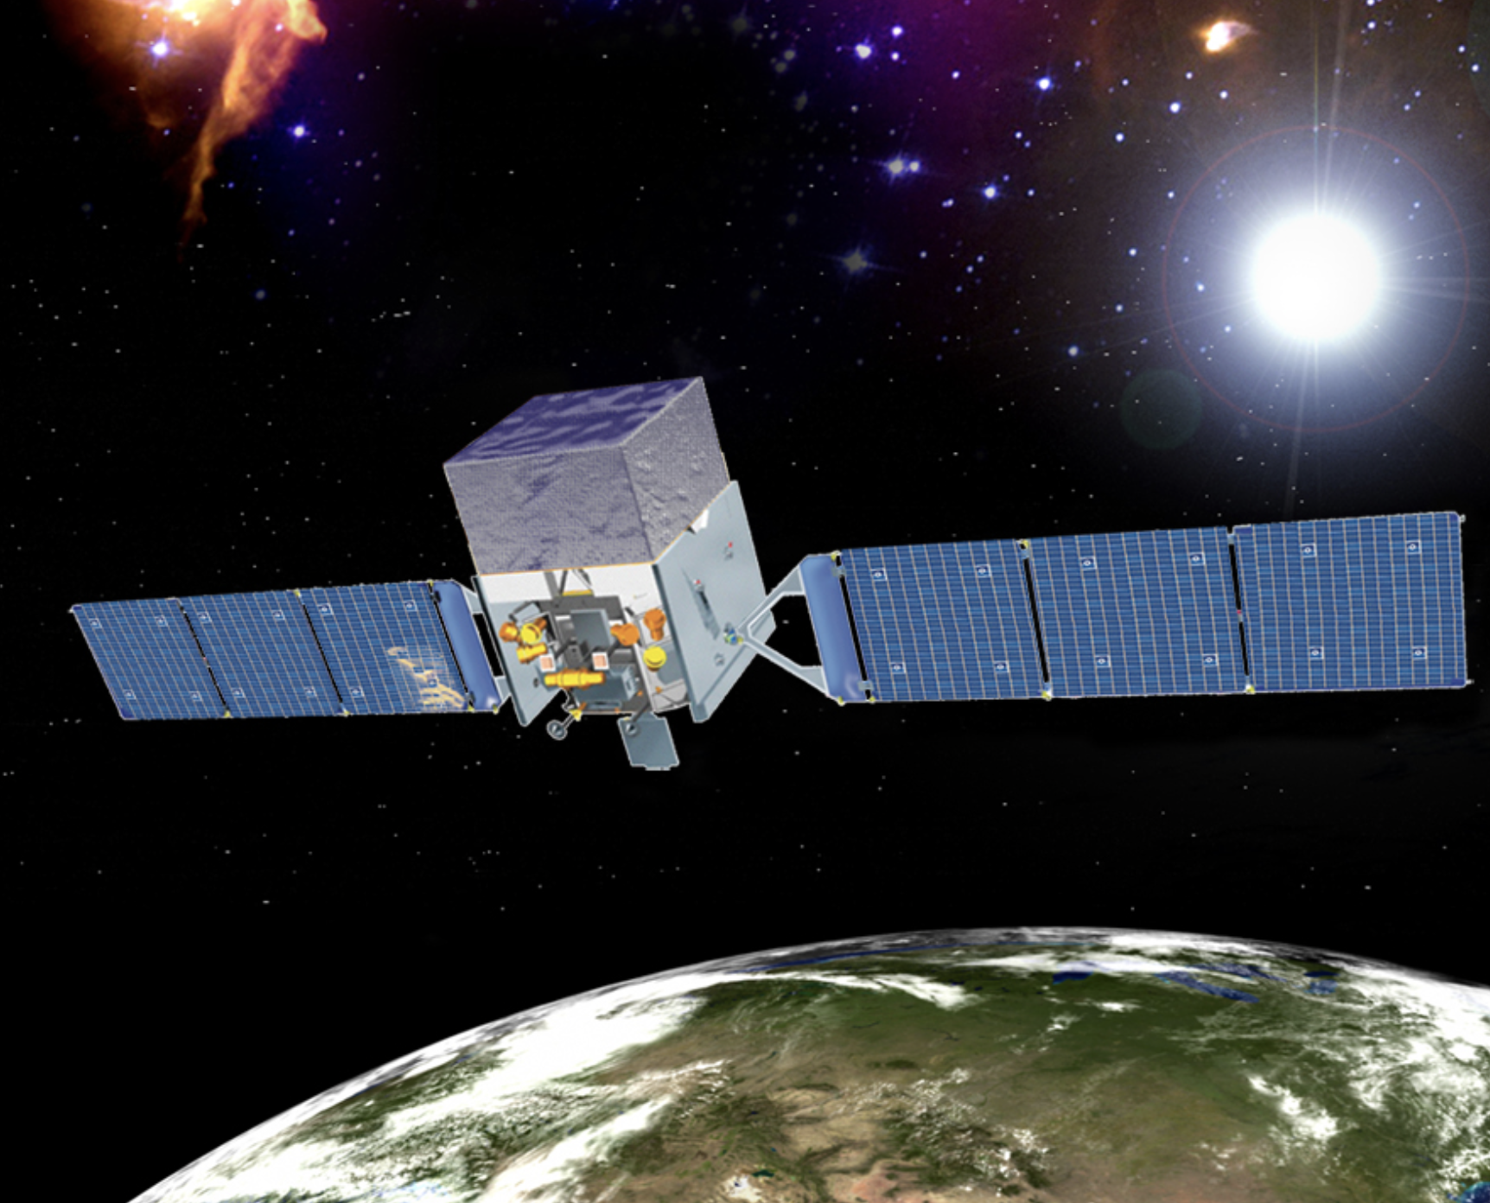
观测数据
Nicer
Insight-HXMT
Fermi
ME 20-30 keV
HE 30-250 keV
GBM 160-800 keV
LAT 30-300000 MeV
XTI 0.2-12 keV
使用Fermi数据做15年计时
所以我们的工作首先要通过数据增进对它硬X-ray以上脉冲辐射的了解
国产卫星，也是目前有效面积最大的硬X-ray望远镜慧眼的观测，
以及fermi 15年持续的观测，给了我们前所未有的数据质量
在软X-ray波段，虽然已经观测得比较透彻，为了相位的一致性，我们选择了新卫星NICER作为补充
通过慧眼以及Fermi的观测，增进X-ray以上的观测
宽能段,大面积硬X-ray望远镜
使用Fermi数据进行计时，确保各波段相位的一致性

Slide 15
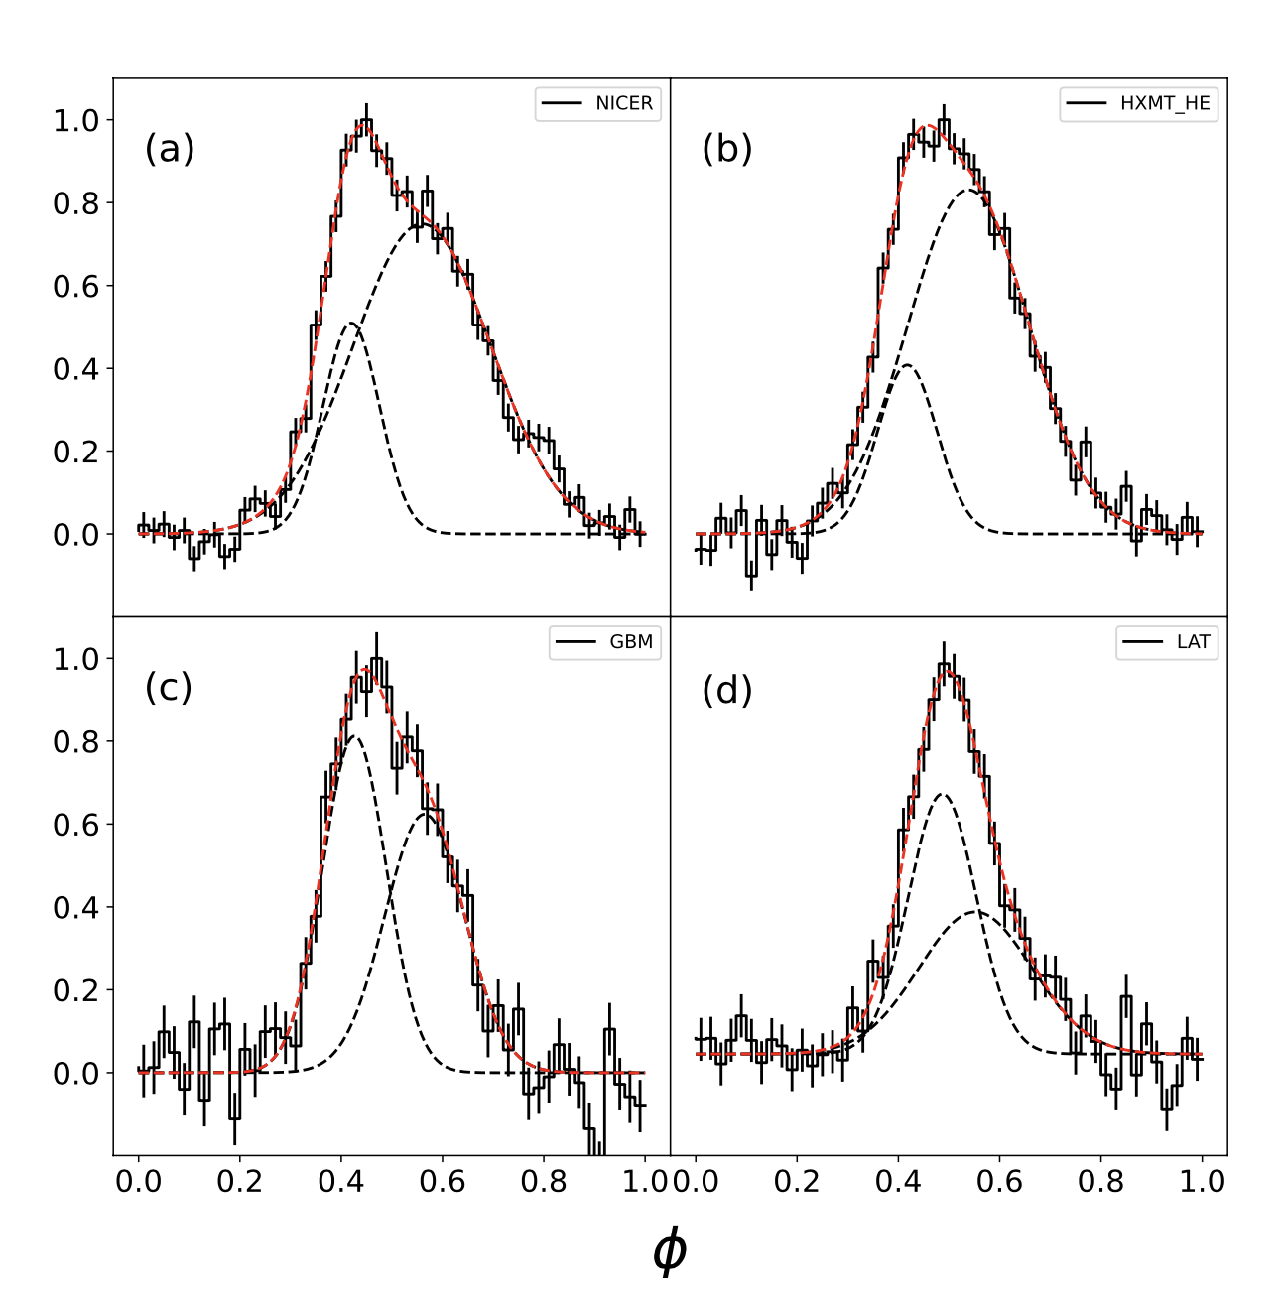
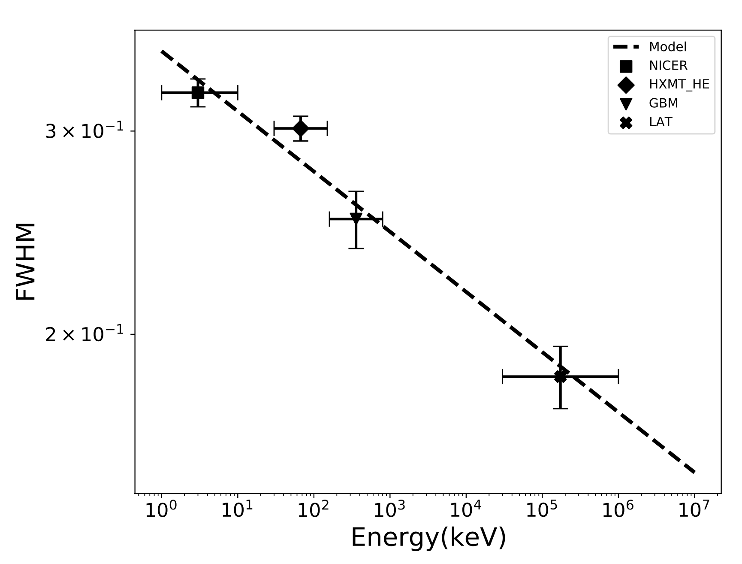
宽能段脉冲轮廓
脉冲轮廓随能量向中收窄
观测结果上，我们首先看脉冲轮廓，四个轮廓分别是能量由低到高的NICER,慧眼HE,fermi gbm,fermi lat,
他们的轮廓肉眼可见的向中心变窄，脉冲所占相位从低能端的0.8，变到高能端的0.5，右图选择了半高全宽，
或者说w50来量化这一变化，结果表明这一趋势可以用幂律模型表示

Slide 16
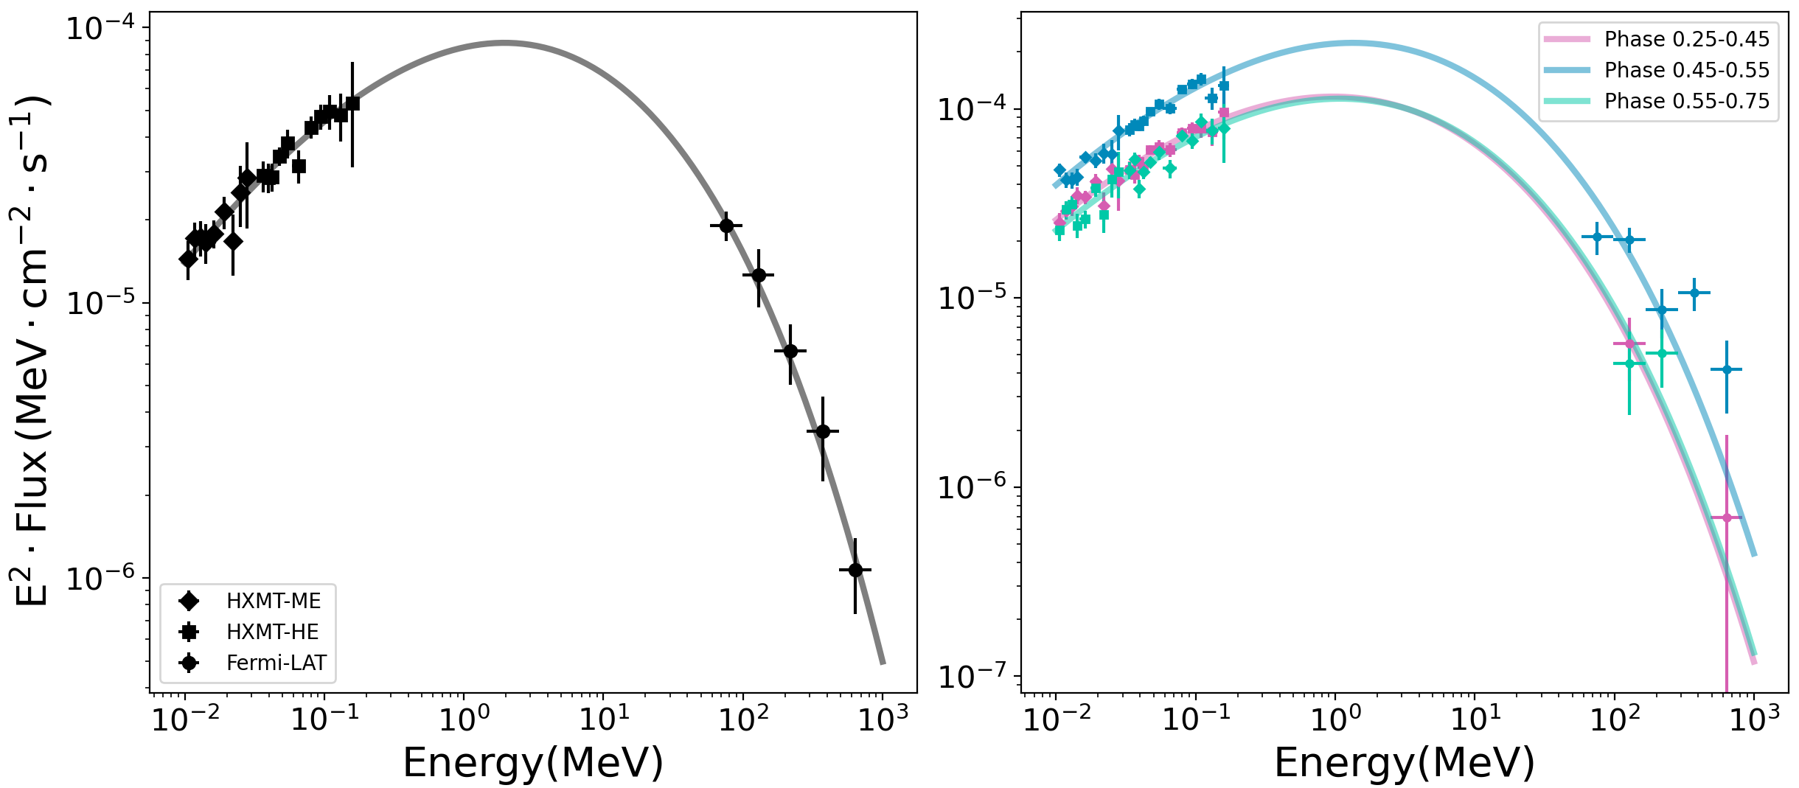
宽能段能谱分析
然后再来看宽能段的能谱结果，能谱使用超指数阶段幂律模型拟合，相位平均谱能谱峰值在2MeV左右，
我们还分为三个相位段做相位分解谱，使用powerlaw拟合X-ray还是明显的中间硬，两边软，但由于LAT的数据质量相对逊色，
所以使用超指数阶段幂律谱得到拟合参数没有显著的差异。

Slide 17
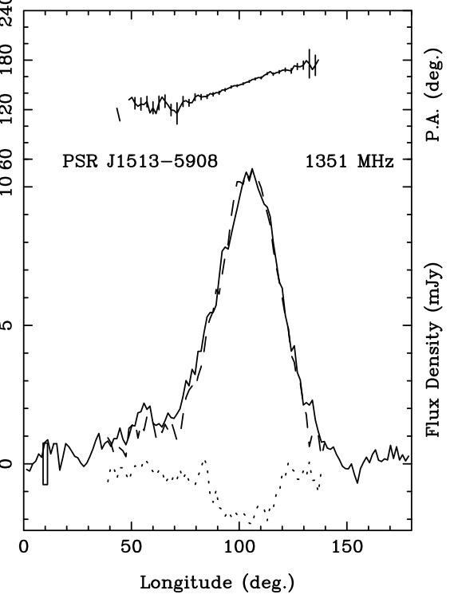
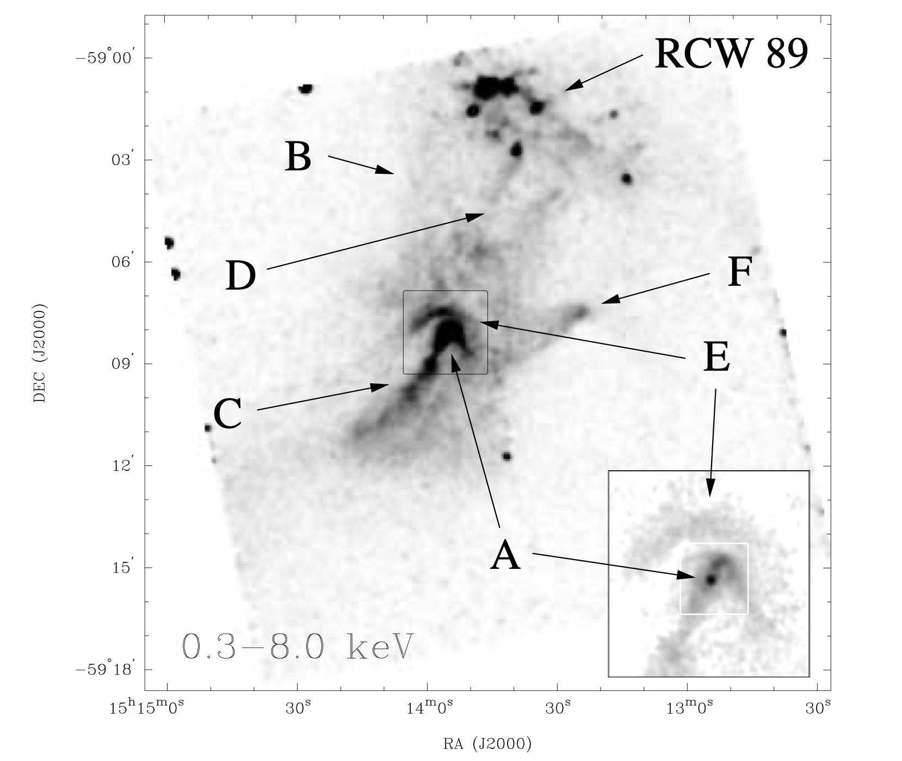
几何信息
磁倾角
视倾角
视倾角~30°
CRAWFORD et al;2001
Gaensler et al;2002
了解了脉冲辐射的观测特征，在来找几何上的限制，射电偏振的RVM模型是比较可靠的确定几何参数的方法，但是这个源没有看明显的S弯，两个参数存在耦合，但还是给出有效的参数范围，此外根据PWN图像的分析给出视倾角应该在30度左右

Slide 18
观测信息小结
几何参数
磁倾角: ~20°
观测角: ~30°
观测主要结果
宽脉冲轮廓，随能量上升向中变窄
相位分解谱的中间硬，两边软，呈对称凹陷
脉冲能谱截断能量低
所以我们得到了合理的几何参数范围，也知道脉冲星辐射在宽波段如何演化，那么就可以对模型进行检验

Slide 19
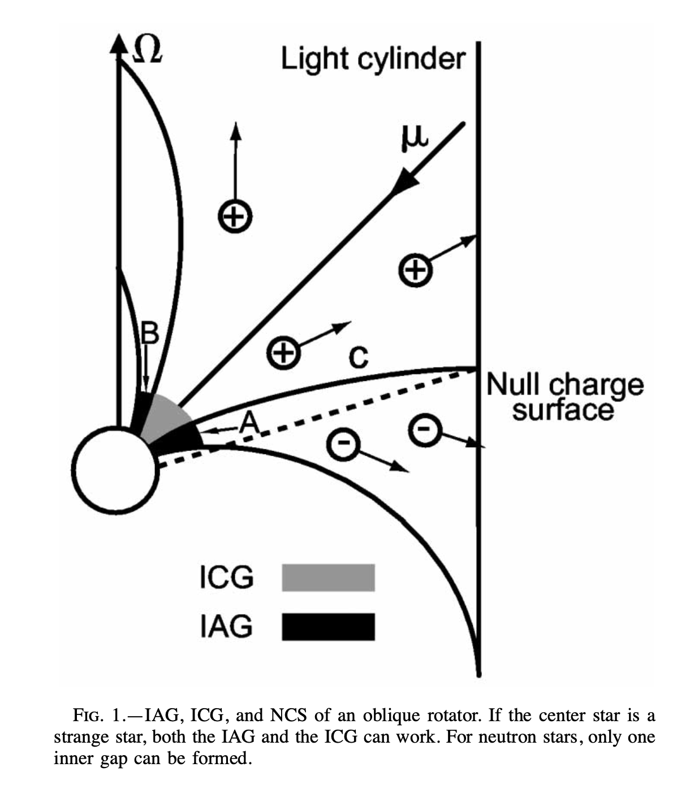
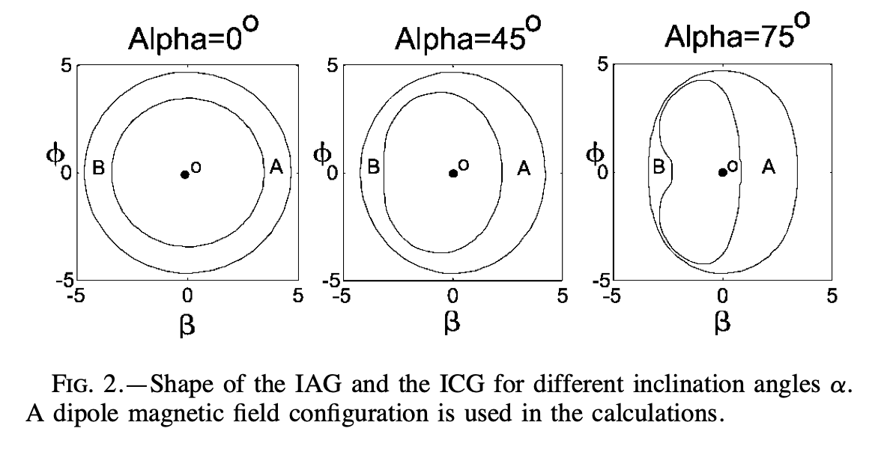
合适的辐射模型？
$$Ω$$
👁
连续的环状辐射带
容易产生宽的脉冲轮廓
Qiao et al;2004
首先我们考虑什么模型比较合适
脉冲轮廓是脉冲星转动一圈的光变，
拿起这个桃子转动一圈，可以在一个较大的相位内看到这个白色保护套
这说明环状辐射区，比较容易产生宽脉冲轮廓
如果这个环的纬度不同，那么视线穿入穿出的时间也不同
这好像和我们之前观测的一些性质符合
考虑到换间隙模型再低磁倾角是辐射区是近似圆形的。

Slide 20
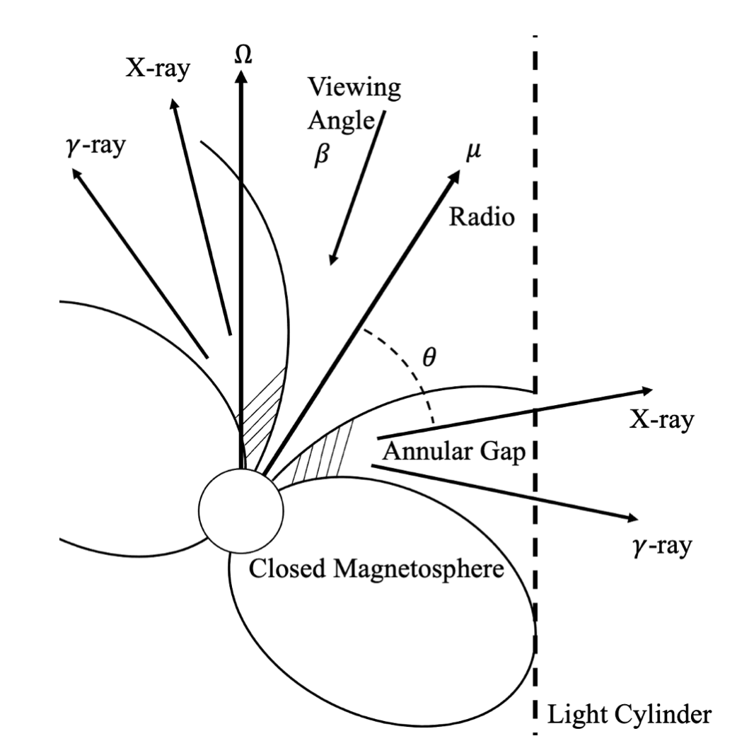
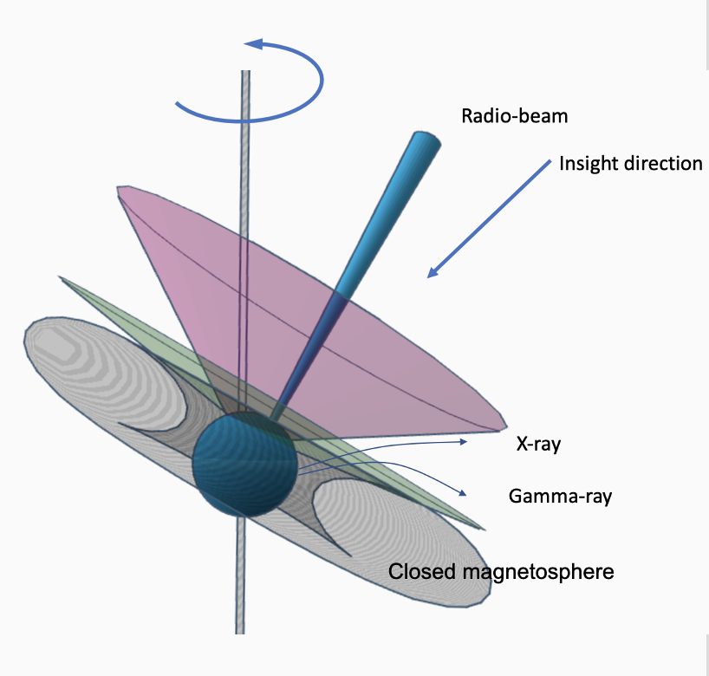
基于环间隙的几何模型
视倾角 20°
磁倾角 30°
辐射光子能量逐渐变高
辐射束流强为高斯分布
强度，宽度简单调制
所以我们可以建立一个简单的几何模型
在这个模型中，距离磁轴相同角距离的环形方向辐射相同能量的光子
辐射光子能量越靠近闭合磁力线越高。
辐射束有一定宽度，流强为高斯分布
并为了拟合非对称的轮廓加了简单的调制

Slide 21
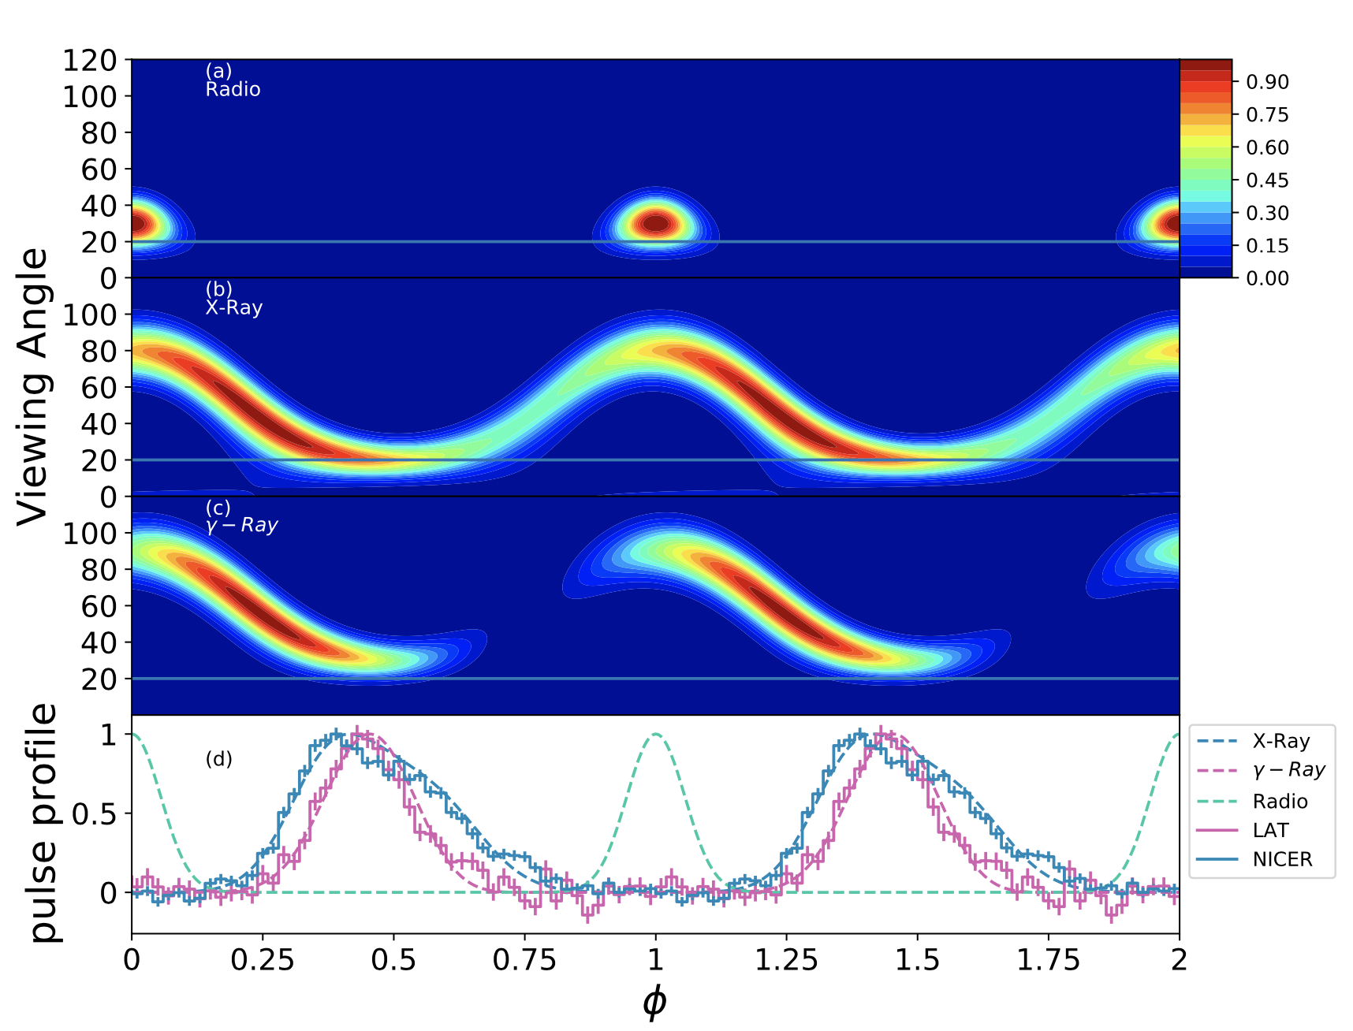
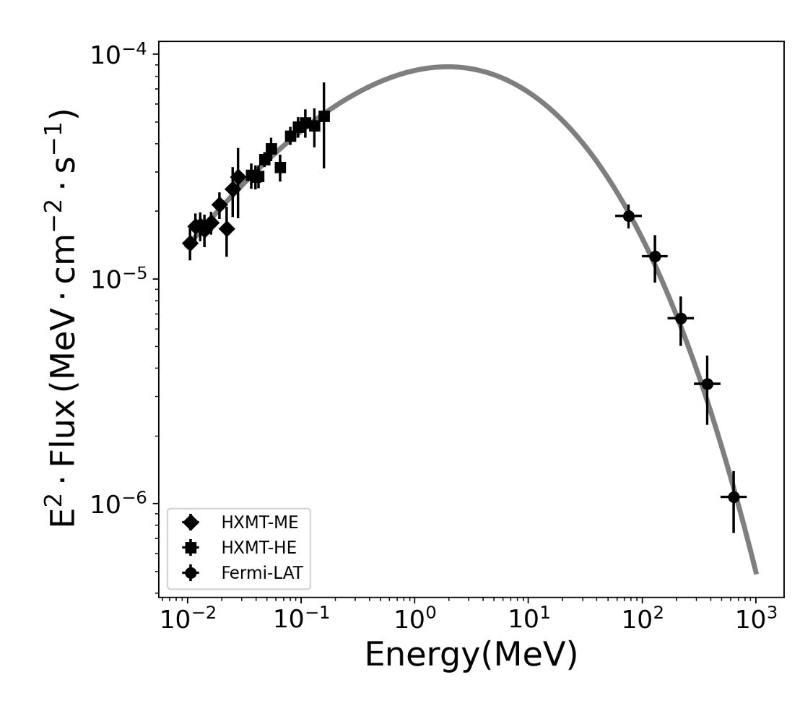
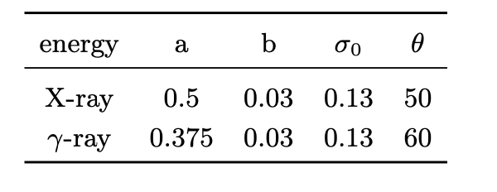
模型-脉冲轮廓演化
几何模型的辐射强度天图(无单位)
辐射区整体随能量的上升
导致观测轮廓的变窄以及能谱的软化
然后我们把这个模型转一圈，就得到了它的辐射强度天图，第一栏是磁轴方向的射电辐射
第二，三栏是在距离磁轴50°， 60度，环方向的X-ray辐射，Gamma辐射，当我们在20度的视角观测是，可以看到视线连续的穿过环辐射造成了宽的脉冲轮廓，
辐射区相对于观测角的上升，导致视线穿过的剖面，也就是观测脉冲轮廓的变窄
同时，这样一个光源的上移，造成了观测流强的下降，使得脉冲能谱，观测到了由非物理的的低能截断

Slide 22
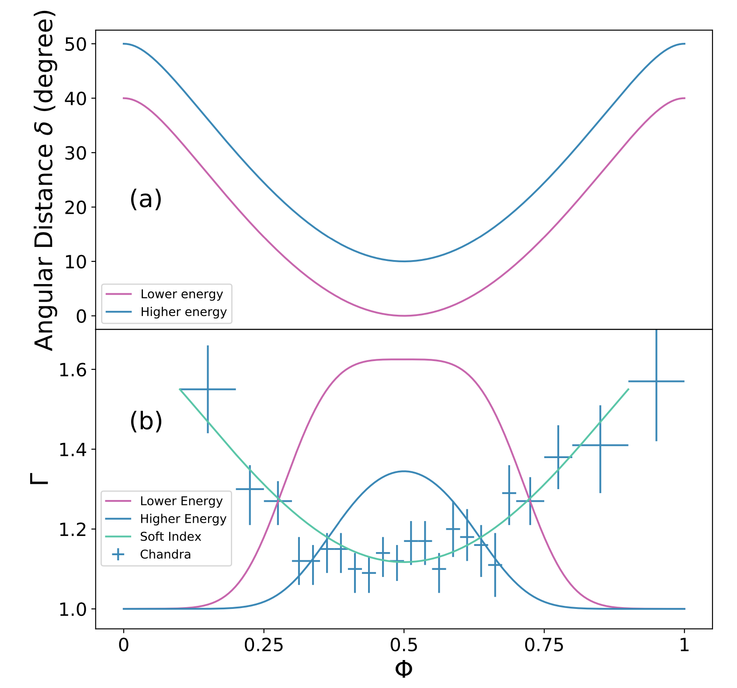
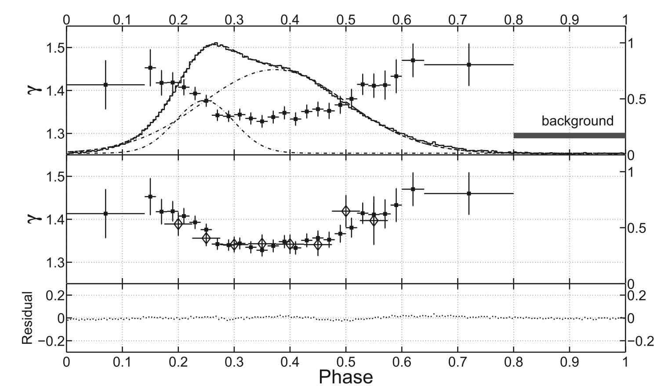
模型-相位分解谱
NuSTAR
Chen et al; 2016
RXTE
Ge et al; 2012
辐射高度演化导致的相位分解谱变化和观测符合
最后我们来看相位分解谱
在一个窄能段内，相位分解谱可以用powerlaw拟合，因此我们定义一个soft index的参数来比较，这个参数为对高能比低能的流强取log

Slide 23
总结
脉冲星PSR B1509-58的宽波段脉冲辐射特性的研究
宽单峰脉冲轮廓随能量升高变窄
相位平均谱在低能截断
相位分解谱中间硬两边软
在合理的几何参数下，基于两个基本假设:
环状辐射区，辐射能量随高度演化
半定量的解释了的PSR B1509-58的高能辐射特征
结论：自转供能脉冲星的高能辐射区应该具有环状结构
环间隙模型更接近真实的辐射情况
谢谢！

